Slide 1
MathKGZ --
Бөлчөктөрдү, ондуктарды жана пайыздарды иреттөө – Туура же Ката лабиринт
Окуучулар «Баштадан" "Аягына " чейинки жолду табышы керек,
жооп туура болгон бөлмөлөр аркылуу гана өтөт.
Окуучулар дубалдын ачык жерден гана өтө алышат.
Иш барагы 3 өлчөмдө.
Окуучарда үчүн "Өзүң жаса" кошулган.
Анимацияларды текшерип, сабагыңызга КЕРЕГИ ЖОК слайддарды ӨЧҮРҮП САЛЫҢЫЗ.

Slide 2

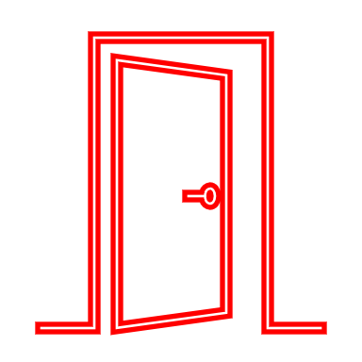
Туура жана
ката лабиринт
Бөлчөктөрдү, ондуктарды жана
пайыздарды иреттөө

Slide 3

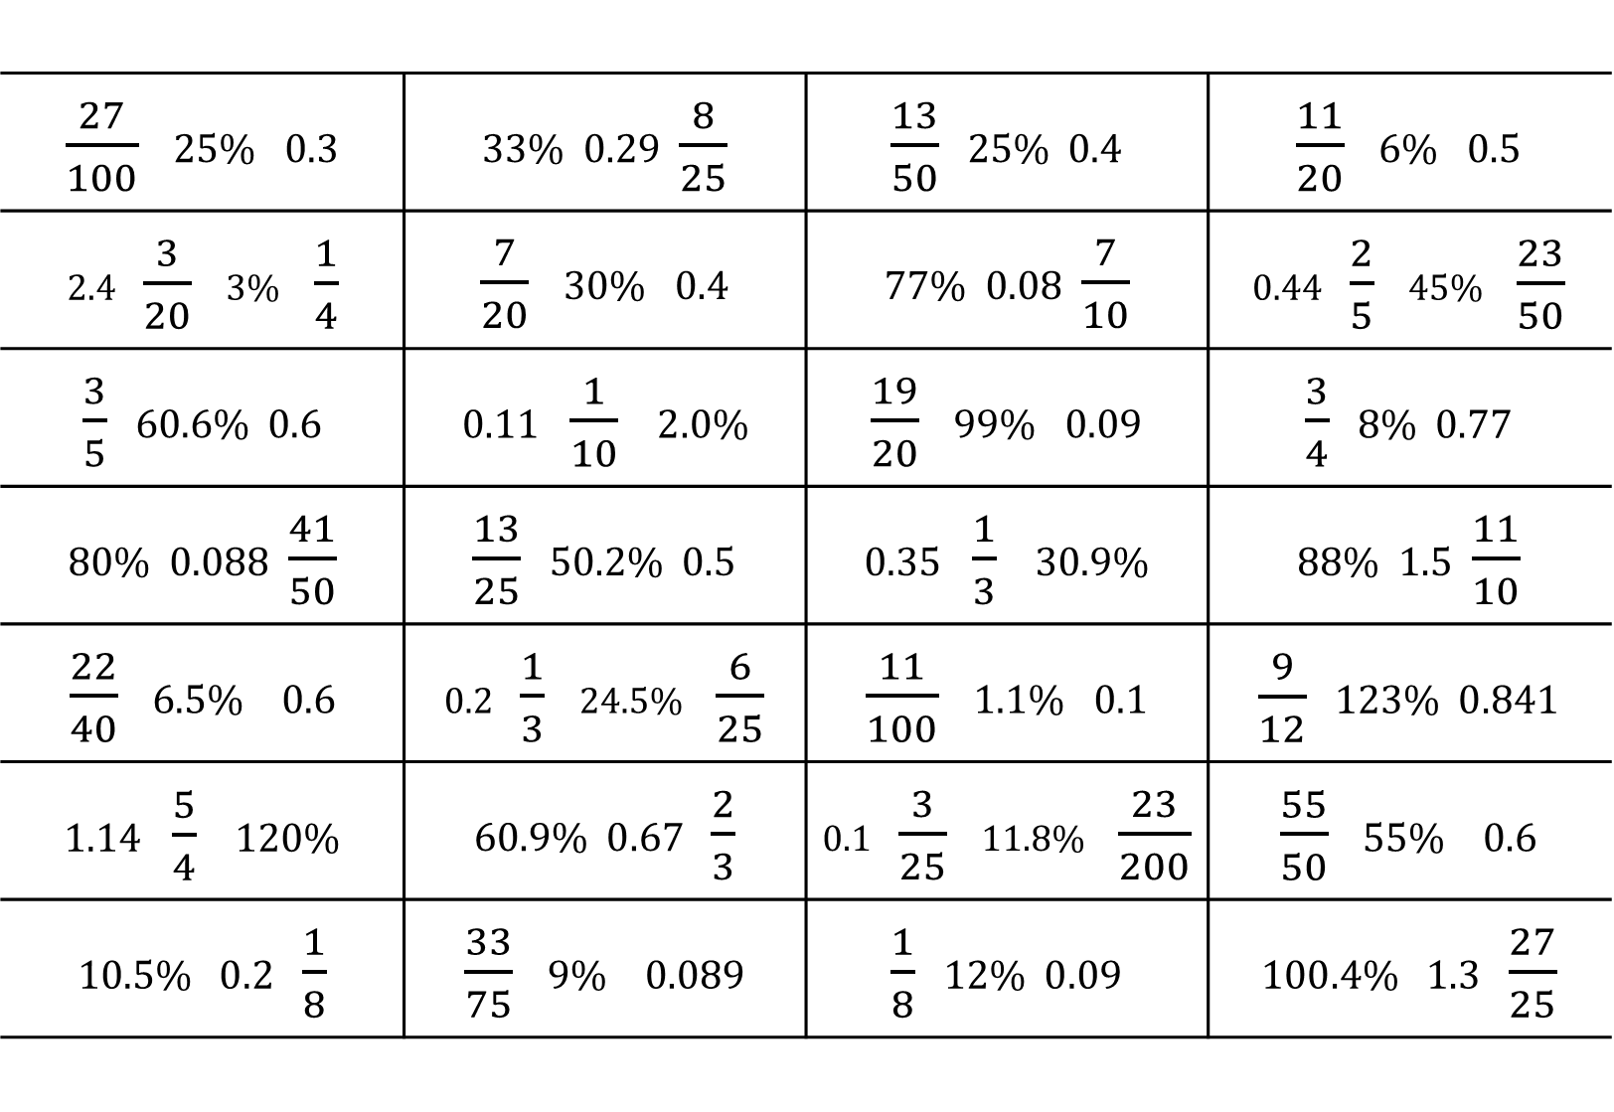
$\frac{27}{100}$ $25\%$ $0.3$ | $33\% 0.29$ $\frac{8}{25}$ | $\frac{13}{50}$ $25\% 0.4$ | $\frac{11}{20}$ $6\%$ $0.5$
$2.4$ $\frac{3}{20}$ $3\%$ $\frac{1}{4}$ | $\frac{7}{20}$ $30\%$ $0.4$ | $77\% 0.08$ $\frac{7}{10}$ | $0.44$ $\frac{2}{5}$ $45\%$ $\frac{23}{50}$
$\frac{3}{5}$ $60.6\% 0.6$ | $0.11$ $\frac{1}{10}$ $2.0\%$ | $\frac{19}{20}$ $99\%$ $0.09$ | $\frac{3}{4}$ $8\% 0.77$
$80\% 0.088$ $\frac{41}{50}$ | $\frac{13}{25}$ $50.2\% 0.5$ | $0.35$ $\frac{1}{3}$ $30.9\%$ | $88\% 1.5$ $\frac{11}{10}$
$\frac{22}{40}$ $6.5\%$ $0.6$ | $0.2$ $\frac{1}{3}$ $24.5\%$ $\frac{6}{25}$ | $\frac{11}{100}$ $1.1\%$ $0.1$ | $\frac{9}{12}$ $123\% 0.841$
$1.14$ $\frac{5}{4}$ $120\%$ | $60.9\% 0.67$ $\frac{2}{3}$ | $0.1$ $\frac{3}{25}$ $11.8\%$ $\frac{23}{200}$ | $\frac{55}{50}$ $55\%$ $0.6$
$10.5\% 0.2$ $\frac{1}{8}$ | $\frac{33}{75}$ $9\%$ $0.089$ | $\frac{1}{8}$ $12\% 0.09$ | $100.4\% 1.3$ $\frac{27}{25}$
БАШТА
Эң чоң сан тегеректелгенби? Бөлмөлөр аркылуу гана өтүңүз!
АЯГЫ

Slide 4
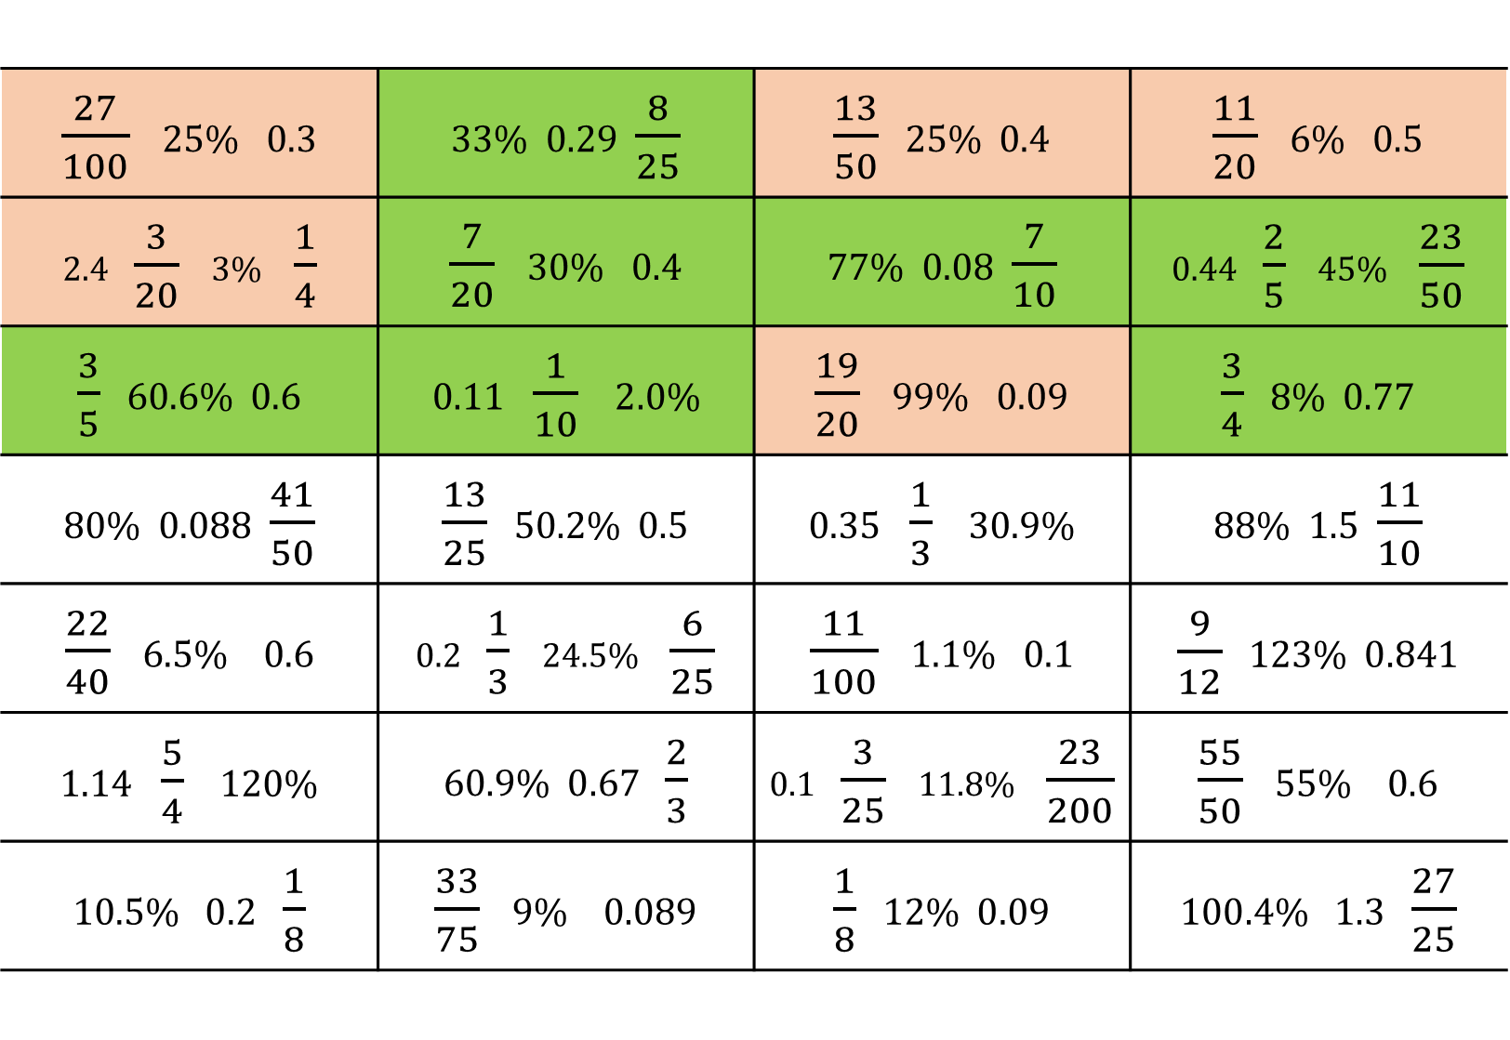
$\frac{27}{100}$ $25\%$ $0.3$ | $33\% 0.29$ $\frac{8}{25}$ | $\frac{13}{50}$ $25\% 0.4$ | $\frac{11}{20}$ $6\%$ $0.5$
$2.4$ $\frac{3}{20}$ $3\%$ $\frac{1}{4}$ | $\frac{7}{20}$ $30\%$ $0.4$ | $77\% 0.08$ $\frac{7}{10}$ | $0.44$ $\frac{2}{5}$ $45\%$ $\frac{23}{50}$
$\frac{3}{5}$ $60.6\% 0.6$ | $0.11$ $\frac{1}{10}$ $2.0\%$ | $\frac{19}{20}$ $99\%$ $0.09$ | $\frac{3}{4}$ $8\% 0.77$
$80\% 0.088$ $\frac{41}{50}$ | $\frac{13}{25}$ $50.2\% 0.5$ | $0.35$ $\frac{1}{3}$ $30.9\%$ | $88\% 1.5$ $\frac{11}{10}$
$\frac{22}{40}$ $6.5\%$ $0.6$ | $0.2$ $\frac{1}{3}$ $24.5\%$ $\frac{6}{25}$ | $\frac{11}{100}$ $1.1\%$ $0.1$ | $\frac{9}{12}$ $123\% 0.841$
$1.14$ $\frac{5}{4}$ $120\%$ | $60.9\% 0.67$ $\frac{2}{3}$ | $0.1$ $\frac{3}{25}$ $11.8\%$ $\frac{23}{200}$ | $\frac{55}{50}$ $55\%$ $0.6$
$10.5\% 0.2$ $\frac{1}{8}$ | $\frac{33}{75}$ $9\%$ $0.089$ | $\frac{1}{8}$ $12\% 0.09$ | $100.4\% 1.3$ $\frac{27}{25}$
БАШТА
Эң чоң сан тегеректелгенби? Бөлмөлөр аркылуу гана өтүңүз!
АЯГЫ

Slide 5
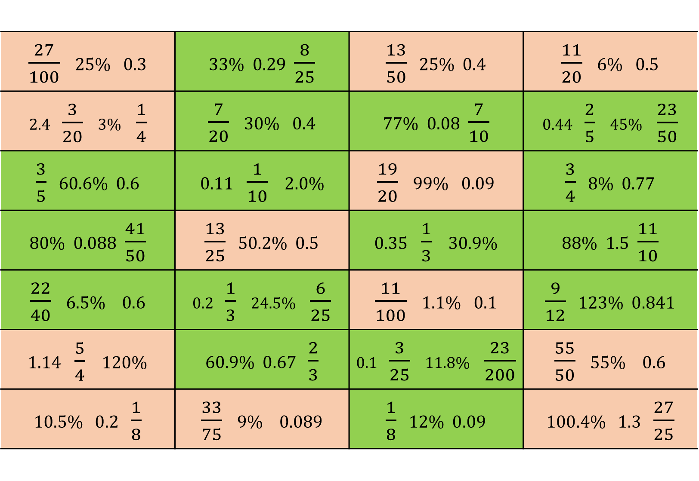
$\frac{27}{100}$ $25\%$ $0.3$ | $33\% 0.29$ $\frac{8}{25}$ | $\frac{13}{50}$ $25\% 0.4$ | $\frac{11}{20}$ $6\%$ $0.5$
$2.4$ $\frac{3}{20}$ $3\%$ $\frac{1}{4}$ | $\frac{7}{20}$ $30\%$ $0.4$ | $77\% 0.08$ $\frac{7}{10}$ | $0.44$ $\frac{2}{5}$ $45\%$ $\frac{23}{50}$
$\frac{3}{5}$ $60.6\% 0.6$ | $0.11$ $\frac{1}{10}$ $2.0\%$ | $\frac{19}{20}$ $99\%$ $0.09$ | $\frac{3}{4}$ $8\% 0.77$
$80\% 0.088$ $\frac{41}{50}$ | $\frac{13}{25}$ $50.2\% 0.5$ | $0.35$ $\frac{1}{3}$ $30.9\%$ | $88\% 1.5$ $\frac{11}{10}$
$\frac{22}{40}$ $6.5\%$ $0.6$ | $0.2$ $\frac{1}{3}$ $24.5\%$ $\frac{6}{25}$ | $\frac{11}{100}$ $1.1\%$ $0.1$ | $\frac{9}{12}$ $123\% 0.841$
$1.14$ $\frac{5}{4}$ $120\%$ | $60.9\% 0.67$ $\frac{2}{3}$ | $0.1$ $\frac{3}{25}$ $11.8\%$ $\frac{23}{200}$ | $\frac{55}{50}$ $55\%$ $0.6$
$10.5\% 0.2$ $\frac{1}{8}$ | $\frac{33}{75}$ $9\%$ $0.089$ | $\frac{1}{8}$ $12\% 0.09$ | $100.4\% 1.3$ $\frac{27}{25}$
БАШТА
Эң чоң сан тегеректелгенби? Бөлмөлөр аркылуу гана өтүңүз!
АЯГЫ

Slide 6
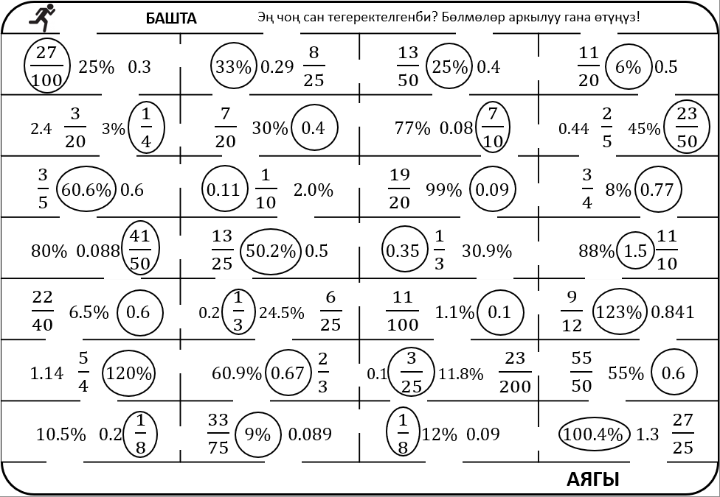

Slide 8
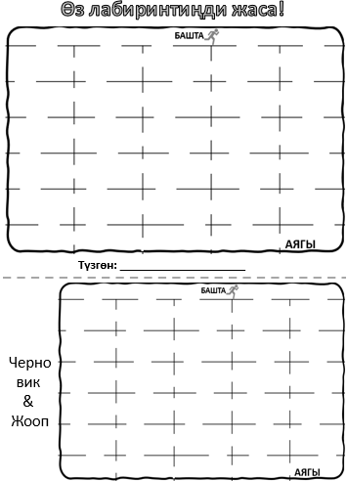
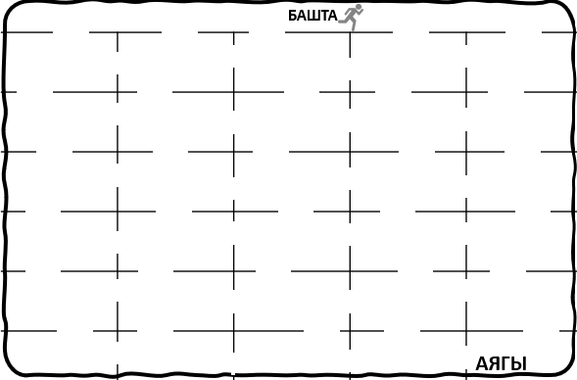
Өз лабиринтиңди жаса!
Түзгөн: ____________________
Черно
вик
&
Жооп
Notes:
To use for students to make their own worksheets for peers.

Slide 9
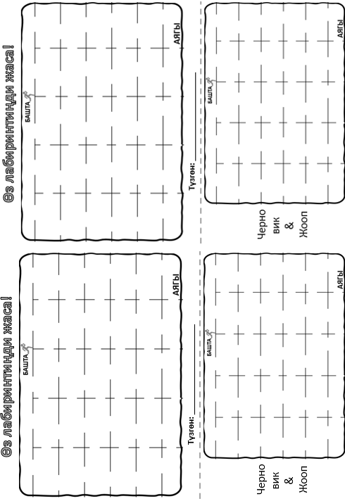

Slide 10
Суроолор барбы?
Комментарийлер?
Сунуштар?
…же ката таптыңызбы!?
Турдуу пикирлер учун ыраазычылык билдиребиз.
Сураныч, электрондук кат жөнөтүңүз:
mathematicskgz@gmail.com

